Slide 1

Documento Architetture
Dino game
A cura di:
Barbero Martina
Castellano Lorenzo
Gallo Alessandro
Seletto Andrea (TL)

Slide 2
Introduzione
Dino game
Il documento delle architetture serve per approfondire e dimostrare il meccanismo del software.
Questi dati descrivono la struttura, il contenuto e l’editing del documento. Per la presentazione di essi si definiscono i font, gli stili e il logo.
Come primo file abbiamo il manuale utente che serve per spiegare nel dettaglio come installare il gioco e il suo funzionamento, dettagliando le varie possibilita’ in cui l’utente puo’ interfacciarsi.
Come secondo file abbiamo un’analisi nel dettaglio riguardo al codice.

Slide 3
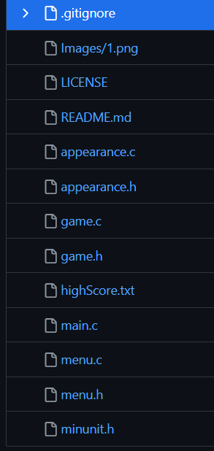
I File 1
Dino game
Per una migliore organizzazione del codice, il gioco è stato organizzato in vari file poi collegati tra di loro nel codice. In questa sezione del manuale troverete in modo dettagliato una descrizione di ogni file e del loro contenuto.
Cliccare nella freccia del file di cui desiderate l’analisi.

Slide 4
I File 2
Dino game
.
E’ un file, in cui al suo interno viene specificato il nome del gioco che verrà creato una volta compilato all’interno del nostro terminale.
.
E’ un file immagine di estensione “.png”, il cui interno mostra una specie di demo del level design.
.
All’interno di questo file, possiamo trovare il contratto di licenza pubblico di GNU, con termini e condizioni.
.
E’ un file in cui al suo interno vengono dettate alcune premesse, e in cui si specifica l’utilizzo della libreria <ncurses.h>

Slide 5
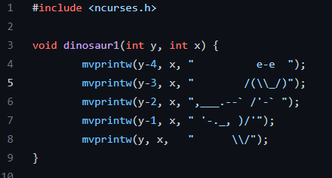
I File 3
Dino game
.
Contiene un file scritto in C, che sfruttando la libreria <ncurses.h>, crea diverse funzioni “void” per diverse sezioni del comparto grafico che vi è all’interno del gioco. Utilizzando la funzione “mvprintw” stampa le diverse sezioni delle figure, proprio come in questa immagine:
Variabili d’ingresso alla funzione, sono in sostanza delle coordinate che si riferiscono alla posizione in cui verranno stampate le stringhe che formano poi una specie di dinosauro costituito da caratteri.

Slide 6
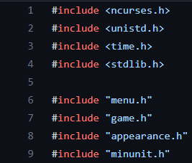
I File 4
Dino game
.
Questo file serve a livello organizzativo, contiene tutti i prototipi delle diverse funzioni che vengono usate
nel file di estensione .c
.
All’interno del file “game.c”, possiamo trovare il codice principale di tutto il gioco. All’interno sono presenti tutte le meccaniche principali del gioco. All’inizio del codice possiamo trovare le librerie che includiamo e anche i file con il resto del codice.
Librerie
File da includere nel codice

Slide 7
I File 5
Dino game
Nel file game.h, ci sono i prototipi delle funzioni di game.c inserite in un file a parte per organizzare meglio il codice.
.
E’ un file di testo dove all’interno viene scritto il nome e il punteggio dell’utente migliore.
.
All’interno del main si trova il codice per far iniziare tutto il gioco, prende dei parametri da linea di comando grazie a “argc”, che specifica quanti sono gli argomenti. Mentre “argv” specifica fisicamente i caratteri degli argomenti.
.
In menu.c troviamo il codice che ci serve per far funzionare il menu, e anche il codice che ci specifica qual è il file in cui viene scritto il punteggio maggiore. Per fare ciò si utilizzano le funzioni:
highScoreFile = fopen("./highScore.txt", "r");
fscanf(highScoreFile, "%d", &highScore);
fclose(highScoreFile);

Slide 8

I File 6
Dino game
.
All’interno degli ultimi file ci sono gli header, con all’interno i prototipi delle funzioni per poter semplificare l’organizzazione al programmatore.
Requisiti software
Per poter giocare al gioco è necessario:
Avere come sistema operativo linux oppure cygwin
Aver un account di github per poter accedere ai file di gioco

Slide 9
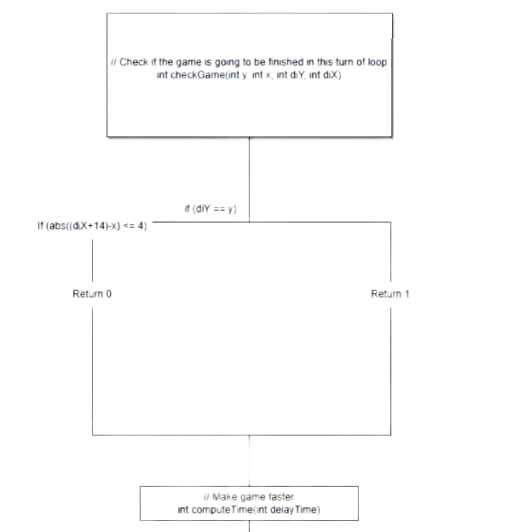
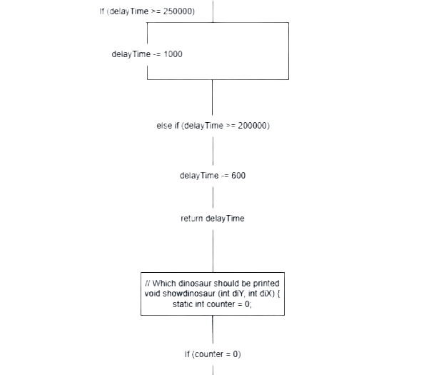
Esecuzione codice e funzionamento tecnico
Questo pezzo di codice indica se il gioco sta per terminare durante un turno
Questo serve per aumentare la velocità del dinosauro, man mano che passa il tempo nella partita

Slide 10
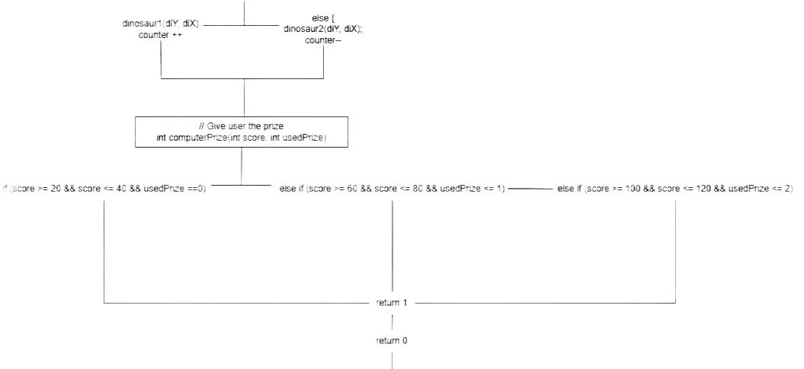
Questo codice serve per restituire all’utente il risultato della corsa

Slide 11
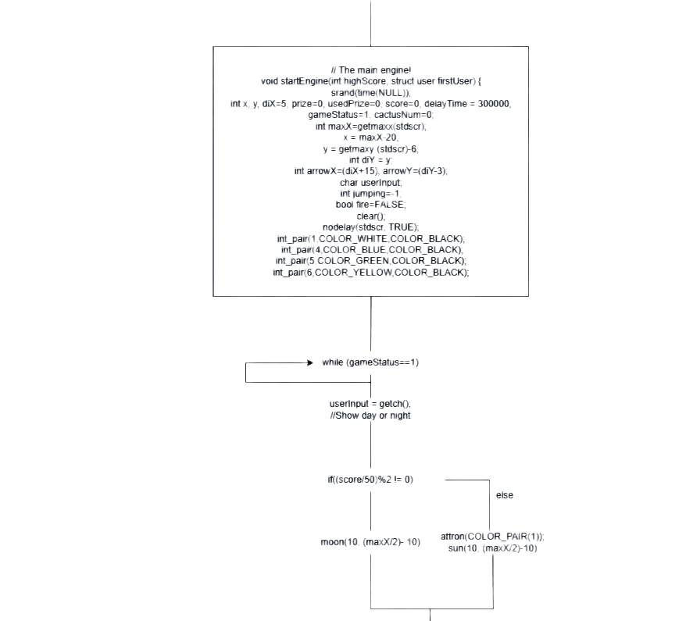
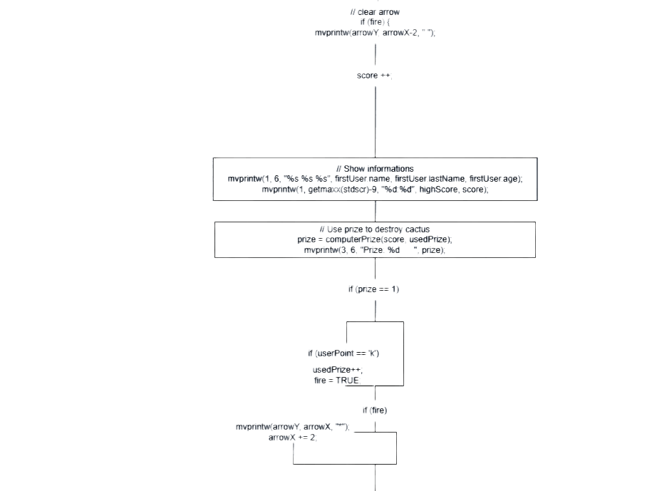
Questo serve a far visualizzare su schermo le informazioni del giocatore: nome, cognome, età.
Questo è un pezzo di codice molto importante! Serve a costruire tutto l’ambiente grafico in cui si svolgerà la partita.
Qui invece si altera passaggio tra giorno e notte durante la partita.

Slide 12
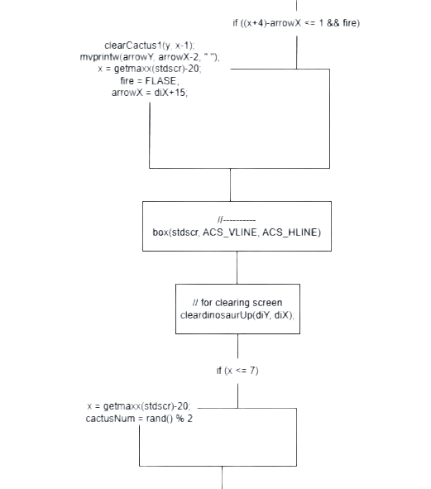
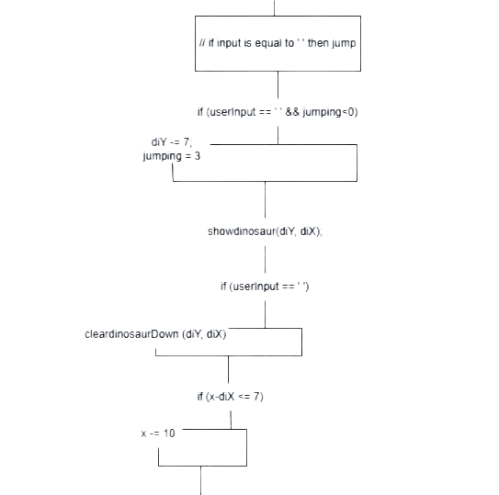
Questo pezzo rende possibile il salto del dinosauro.
Questo invece serve a far tornare a terra il dinosauro dopo il salto.

Slide 13
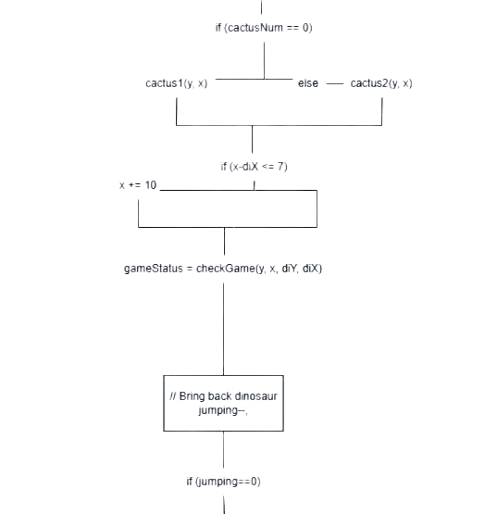
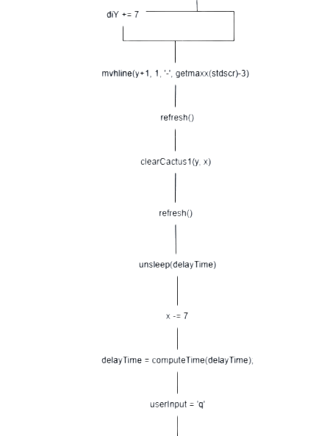
Dino game

Slide 14
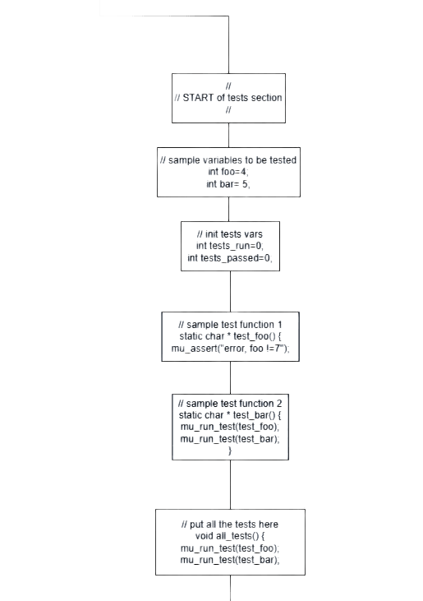
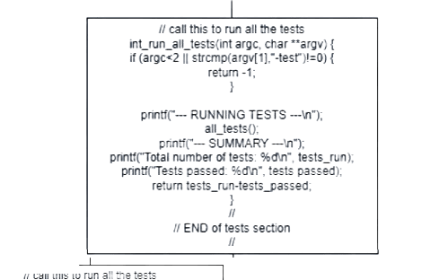
Dino game
Qui si trova la parte finale del codice, dove vi sono scritte le procedure per effettuare i test.

